Slide 1
Уважение
Една от WAVE ценностите
Инструментариум за WAVE ценност „уважение“

Slide 2
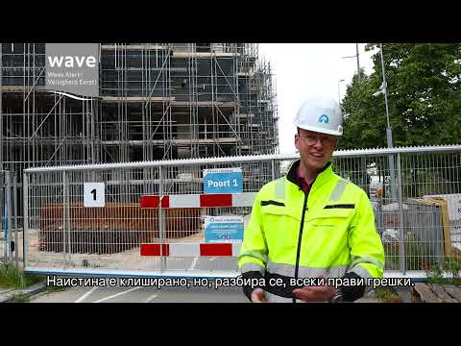

Slide 3
Контекст
В идните години ще подчертаваме WAVE ценностите. WAVE ценностите представляват безопасното поведение, желано от VolkerWessels. Убедени сме, че ако се запознаем по-добре с WAVE ценностите, заедно можем да предотвратим злополуки.
В този инструментариум ще обсъдим WAVE ценност „Уважение“ - Приемам, че съм отговорен за безопасността.
За да се прибираме безопасно у дома всеки ден, нашите ръководители по безопасността трябва да осигурят социално безопасна и уважителна работна среда, така че да е приемливо да държим отговорни другите и самите ние да бъдем държани отговорни.
Инструментариумът съдържа съвети за това как да прилагаме WAVE ценност „УВАЖЕНИЕ“

Slide 4
Теми
Анимацията за WAVE ценност „уважение“
В диалога

Slide 5
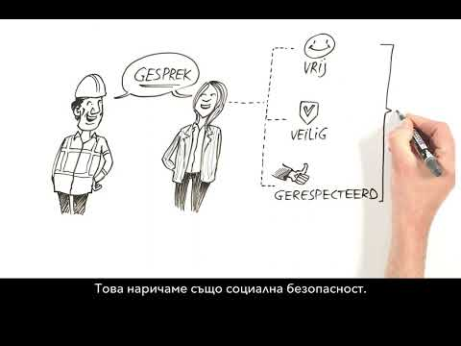
WAVE ценност „уважение“
Notes:
https://youtu.be/WK7bpMFExao

Slide 6
В диалога
Какво означава за Вас уважението?
Някога отнасяли ли са се с Вас неуважително на работа?

Slide 7
Благодаря ви за вниманието!
veiligheid@volkerwessels.com

